Slide 1
CIENCIAS NATURALES
“CUIDADO DEL MEDIO AMBIENTE”

Slide 2
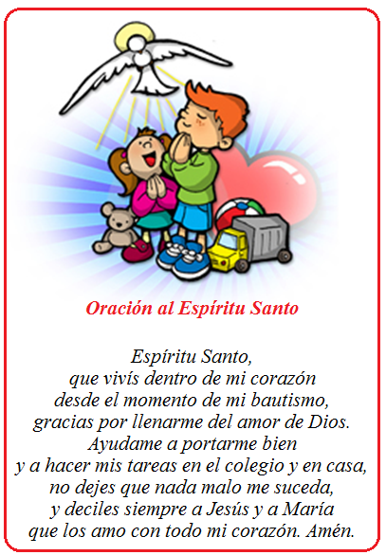

Slide 3
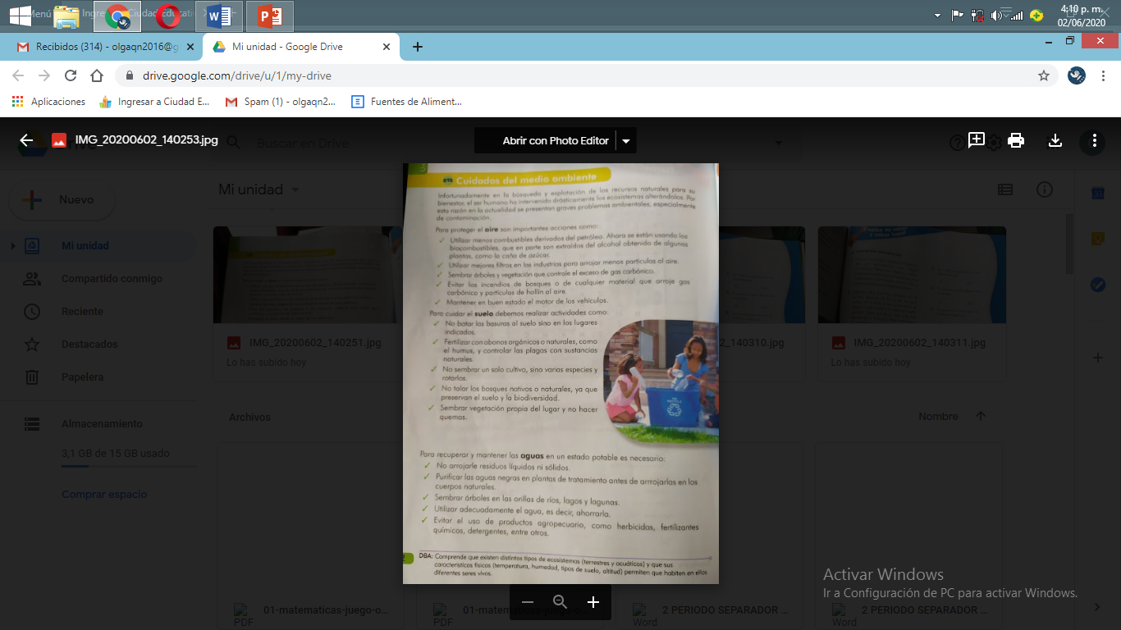

Slide 4
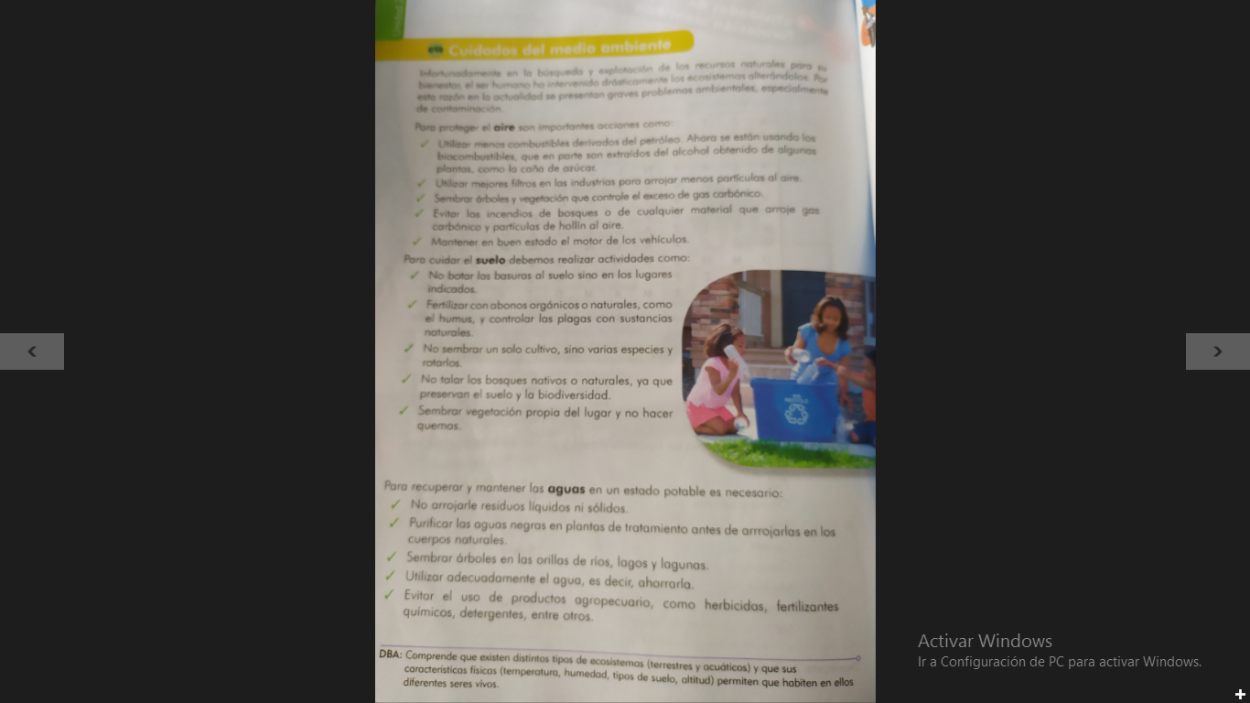

Slide 5
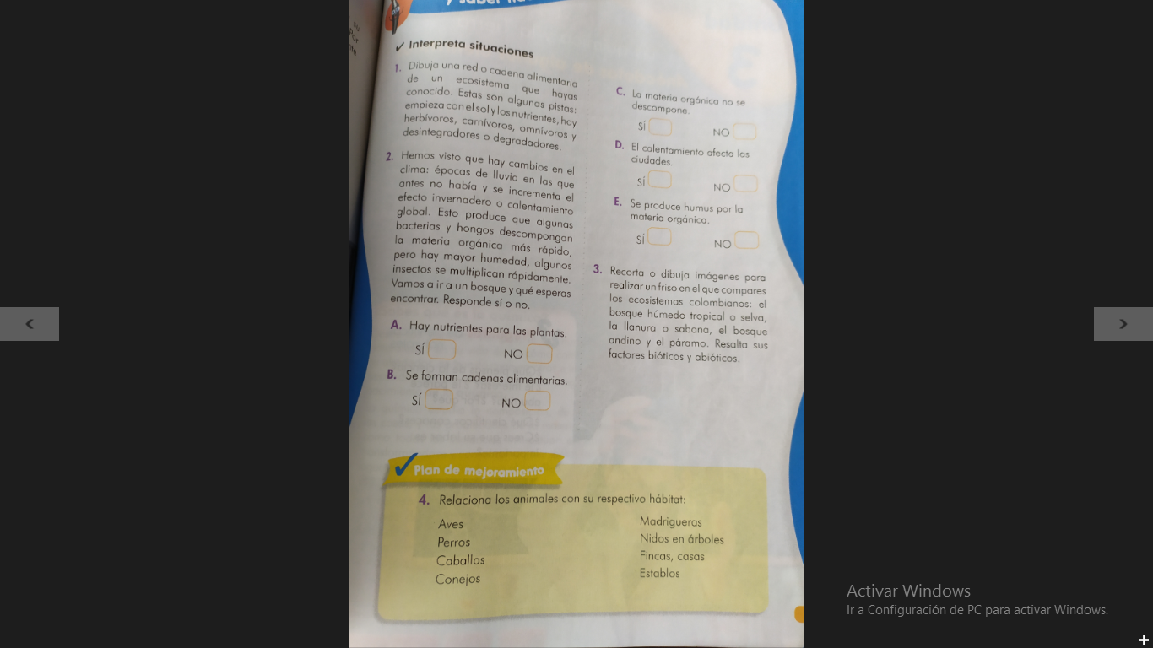

Slide 7
VIDEO CUIDADO DEL MEDIO AMBIENTE:
https://www.youtube.com/watch?reload=9&v=TaNOcZ-Z7sY
https://www.youtube.com/watch?v=cvakvfXj0KE

Slide 8
Bueno ahora escribe una lista:
¿Cómo puedes contribuir al cuidado del medio ambiente?
REALIZA UN DIBUJO ALUSIVO AL CUIDADO DEL MEDIO AMBIENTE

Slide 9
HASTA AQUÍ LLEGA NUESTRA CLASE DE HOY…
DESCANSA UUN POCO Y LUEGO CONTINUA CON LA CLASE DE EDUCACIÓN FÍSICA CON EL PROFESOR PABLO BONILLA

